Slide 1
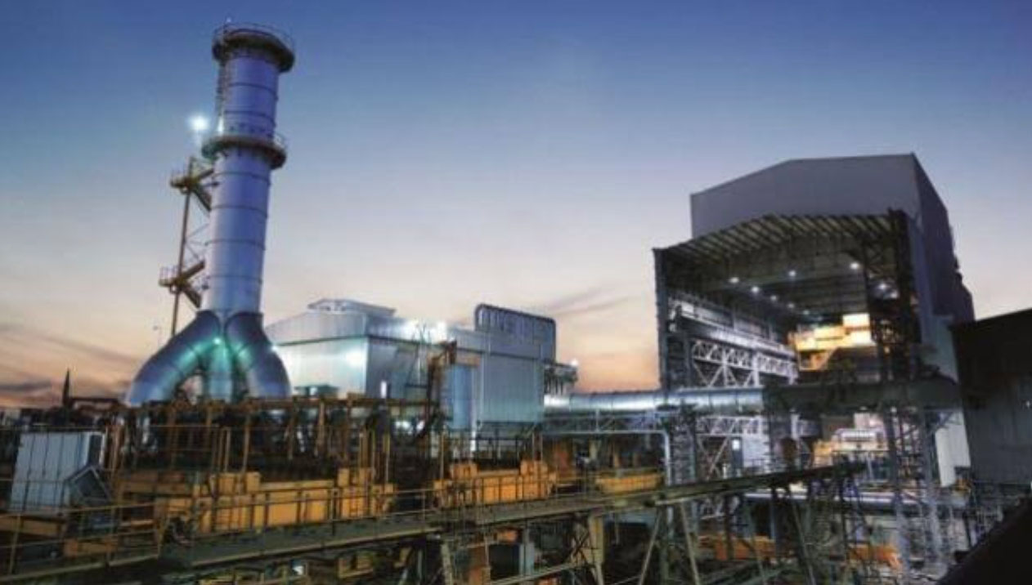


Empresa siderúrgica del Perú s.a.a.
Asignatura:
Gerencia Financiera
Integrantes:
Caballero Reyes, Carlos Gabriel

Slide 2




CAPÍTULO I
La empresa seleccionada
Equity
Patrimonio diversificado
Capital
Financiamiento
Capital representado por acciones
Obtener financiamiento mediante OPP

Slide 3
CAPÍTULO I
Historia de la empresa
1958
2010
Inaguración de la empresa
Inaguración del Horno Eléctrico, Captador de Emisiones y Planta de Tratamiento
1950
2006
2016
Gerdau adquiere mayoria de las acciones
60 años y expansión comercial
Creación de la Sociedad de Gestión de la Planta Siderurgica de Chimbote (SOGESA)

Slide 4
CAPÍTULO I
Descripción de lae empresa
Visión
Filosofía
Ser global y referente en los negocios que actúa
Romper estándares y ser innovadora
Misión
Política
Generar valor a nuestros clientes en forma sostenible
Compliance, ética interna y ética para terceros
Propósito
Pilares
Empoderar a las personas que construyen un futuro
Mejora de productos, inversiones en negocios y perfecionar prácticas ESG

Slide 5
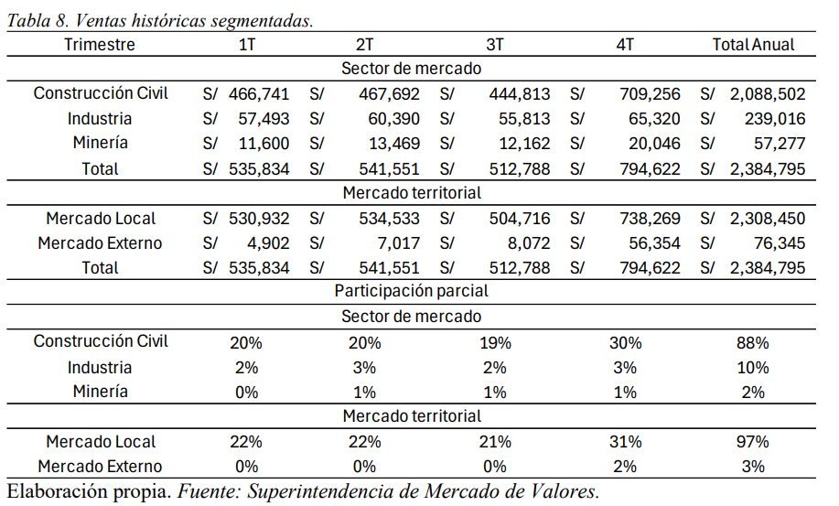
Mercados atendidos
CAPÍTULO I
Estrategia comercial de la empresa
Carpintería metálica
Construcción civil
Infraestructura vial
Minería
PRINCIPALES SOCIOS COMERCIALES
Grupo Pakanatmu
Grupo Cabal
Grupo Ferronor
Grupo La Viga
Grupo Maestro
Grupo Dino
Grupo Santa Fe
Gerdau S.A.A. es la principal empresa de productos de acero en Latinoamerica. Gracias a esto, la empresa Siderperu expandió su relaciones supranacionales expandiéndose al mercado boliviano, siendo el mercado externo el 3% de su participación en el año 2024.

Slide 6
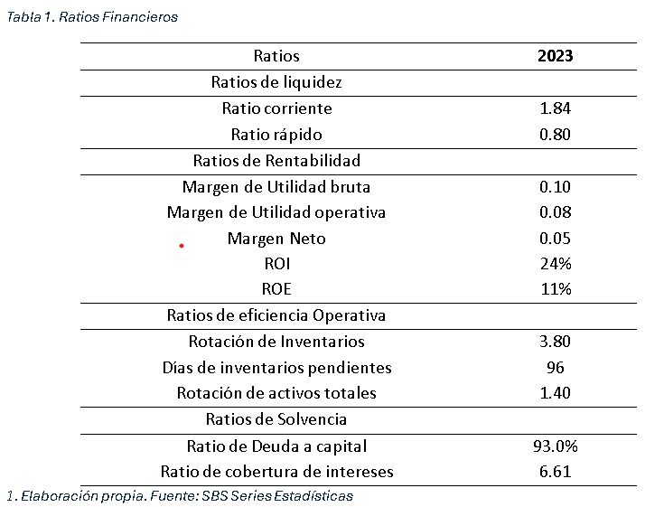
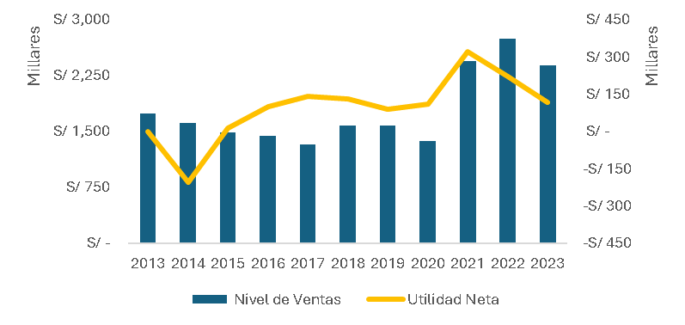
CAPÍTULO I
Resultados económicos históricos

Slide 7

Planeamiento financiero

Slide 8
Pronóstico financiero

Slide 9
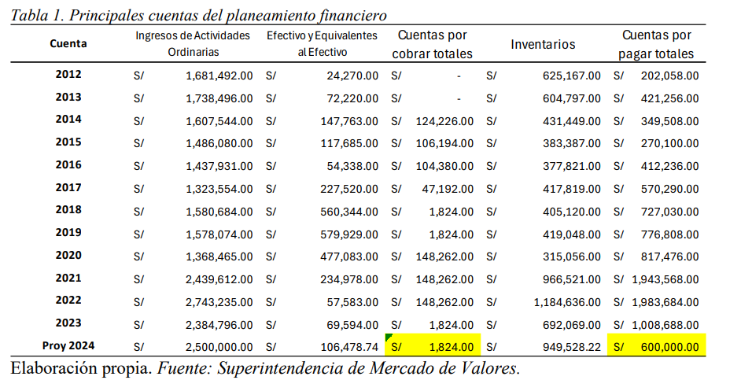
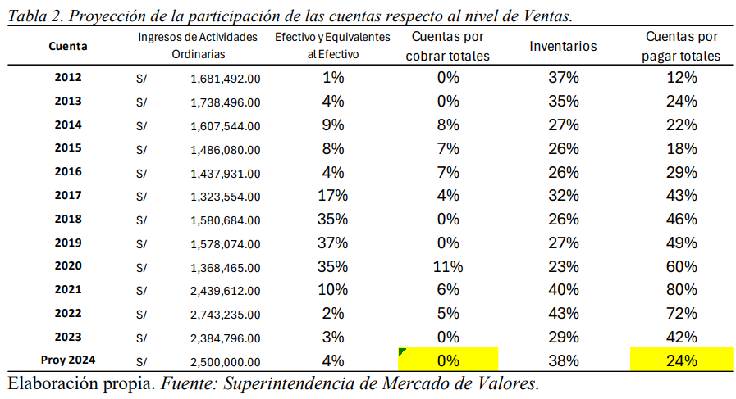
CAPÍTULO II
Planeamiento Financiero
Proyección de las cuentas

Slide 10
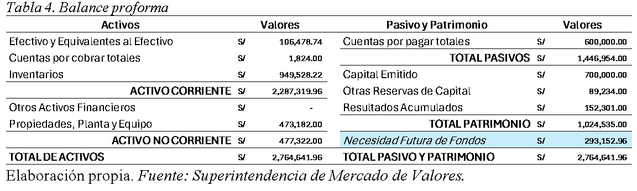
CAPÍTULO II
Planeamiento Financiero
Matriz Canvas
Necesidades Futuras de Fondos

Slide 11
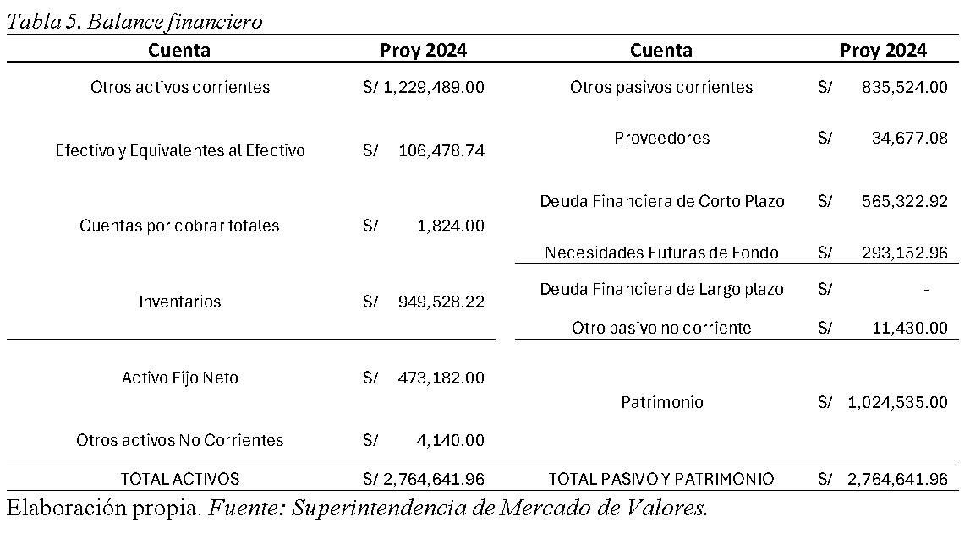
CAPÍTULO II
Planeamiento Financiero
Matriz Canvas
Necesidades Futuras de Fondos

Slide 12
Presupuesto

Slide 13
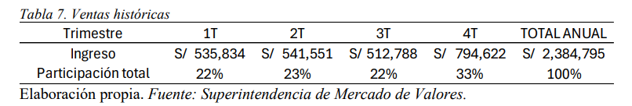
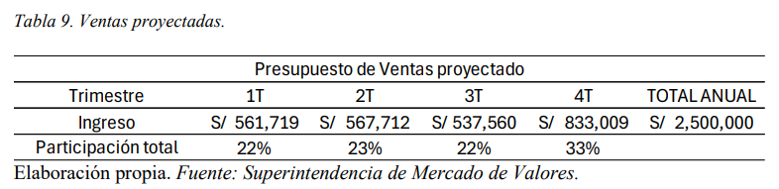
CAPÍTULO II
Planeamiento Financiero
Matriz Canvas
Proyección del mercado
La proyección de ventas mantiene el nivel de participación por semestre del año previo. Se estima la proyección a un total de s/ 2.5 billones.

Slide 14
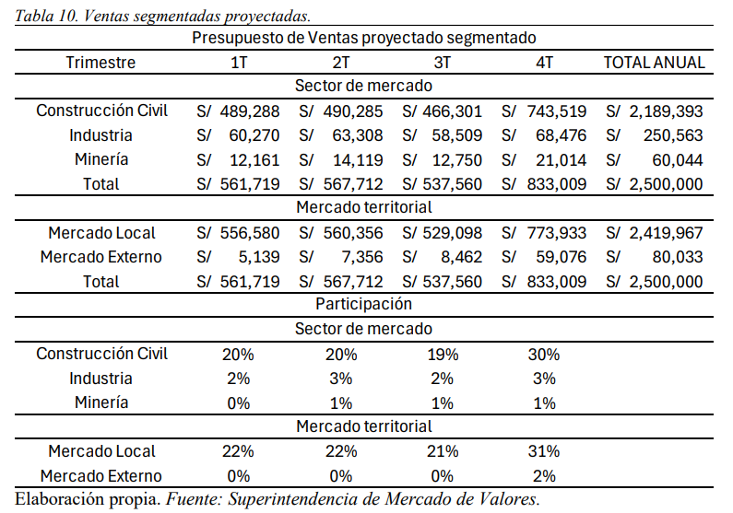
CAPÍTULO II
Planeamiento Financiero
Proyección del mercado
Proyección del mercado
La participación segmentada de las ventas de las empresas mantienen la misma participación respecto al año anterior.

Slide 15
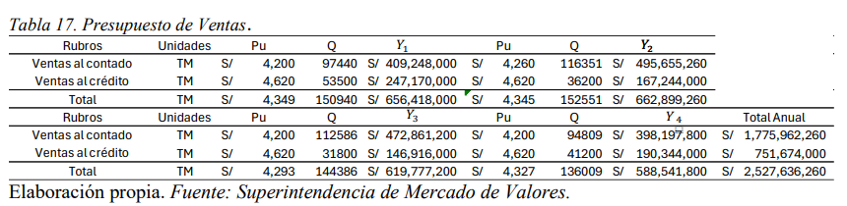
CAPÍTULO II
Planeamiento Financiero
Proyección del mercado
Presupuesto de Ventas
El precio unitario de cada unidad producida (TM) es de s/ 4 200. El recargo por ventas al crédito es de 10% y el tiempo de pago es de 30 a 75, según las Memorias. Las ventas proyectadas son excedidas en s/ 527 millones.

Slide 16
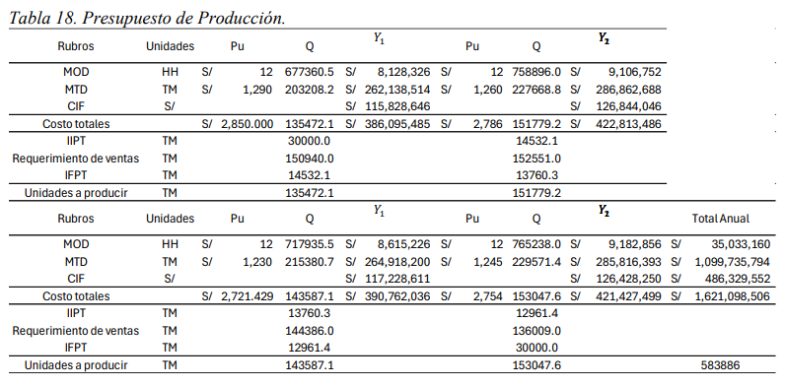
CAPÍTULO II
Planeamiento Financiero
Proyección del mercado
Presupuesto de Producción
Se evidencia una reducción de los precios de costos unitario de la empresa para el 2T y 3T. Las unidades producidas asciende a medio millón de unidades (en TM). Los costos unitarios promedio ascienden a s/ 2 778 por unidades (TM) y s/ 2.8 por Kg de acero.

Slide 17
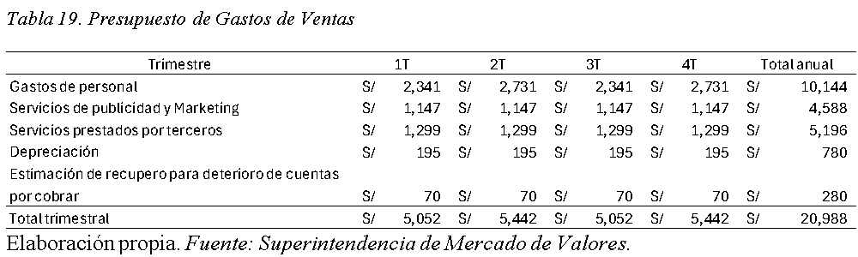
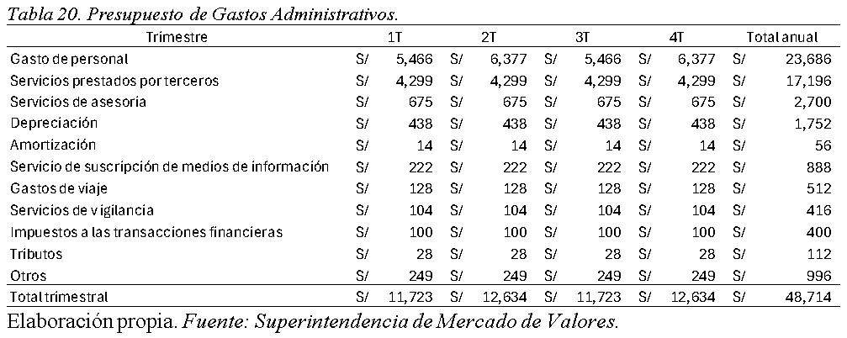
CAPÍTULO II
Planeamiento Financiero
Presupuesto de Gastos Generales

Slide 18
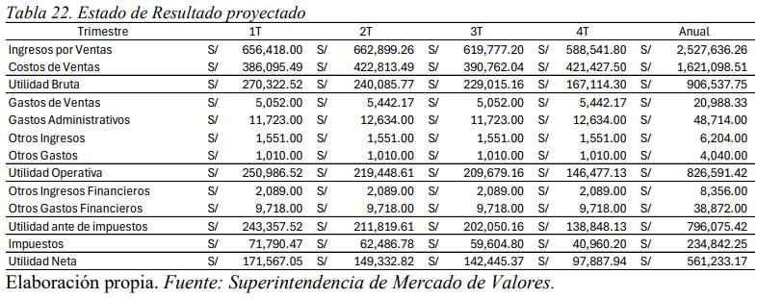
CAPÍTULO II
Planeamiento Financiero
Estado de Resultados
Se presenta utilidades netas positivas en los trimestres proyectados

Slide 19
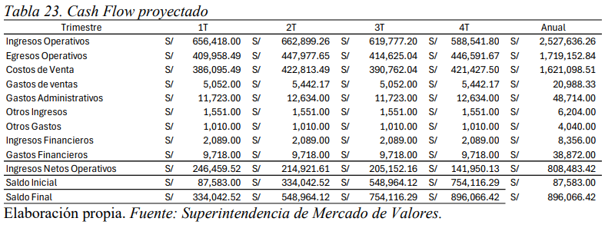
CAPÍTULO II
Planeamiento Financiero
Presupuesto de Gastos Generales

Slide 20
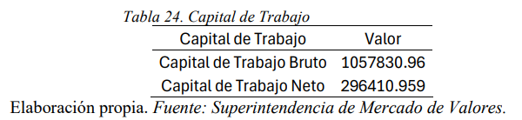
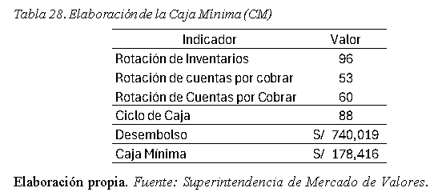
CAPÍTULO II
Planeamiento Financiero
Capital de Trabajo

Slide 21
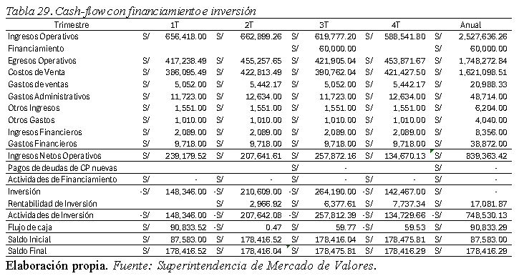
CAPÍTULO II
Planeamiento Financiero
Cash Flow financiado

Slide 22
control FINANCIERO

Slide 23
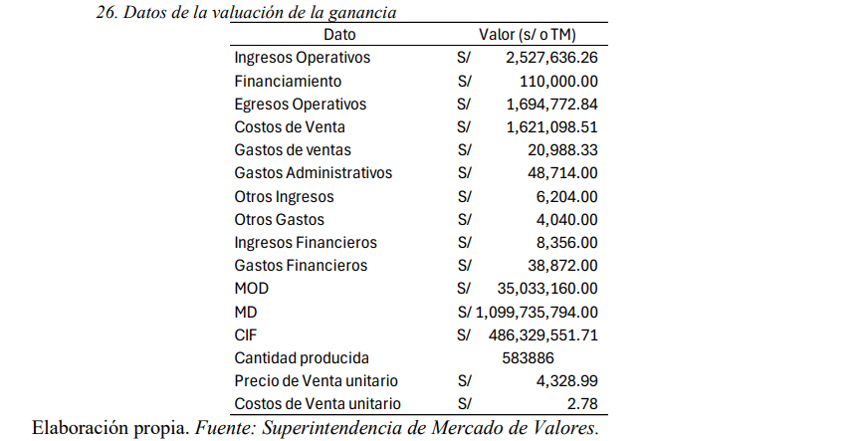
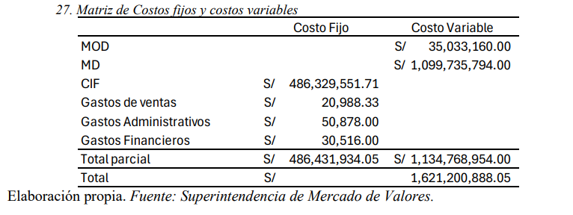
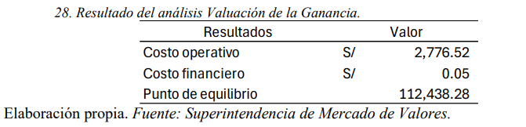
CAPÍTULO II
Planeamiento Financiero
Valuación de la ganancia

Slide 24
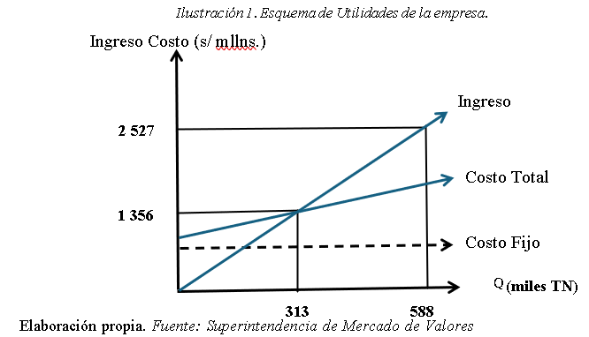
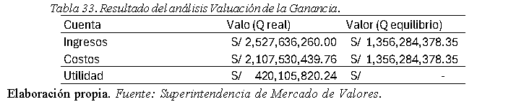
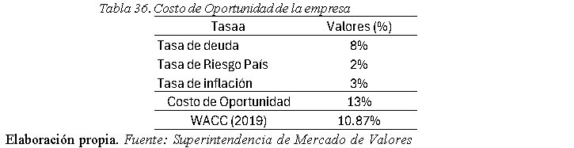
CAPÍTULO II
Planeamiento Financiero
Valuación de la ganancia
Costo de Capital Propio

Slide 25
CONTROL PRESUPUESTAL

Slide 26
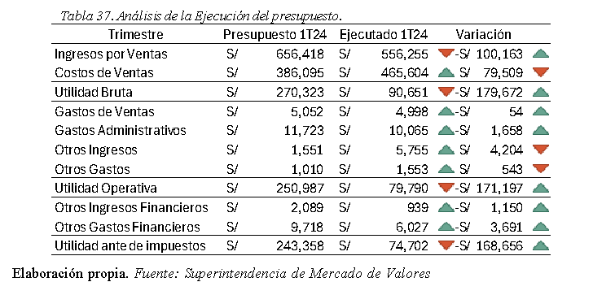
CAPÍTULO II
Planeamiento Financiero
Costo de Capital Propio

Slide 27
conclusiones
01
Comercial
Variación de precios y cantidades
02
Eficiencia
Generación de Utilidades
03
Inversión
Se propone estrategiass de Inversión
04
Índices
TRI y COK de la empresa

Slide 28
RECOMENDACIón
Proyectos de Inversión para afrontar el Problema de Inversión Financiero. Ver Anexo 7.

Slide 29
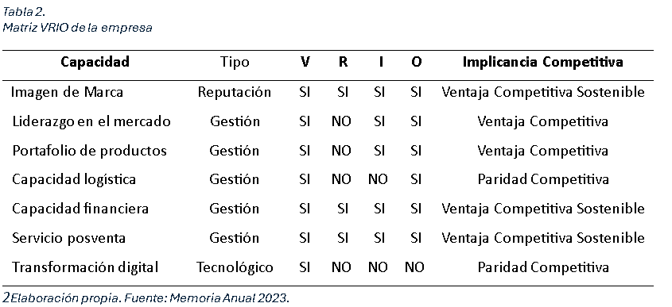
CAPÍTULO III
Análisis Estratégico
Matriz VRIO
Valor
Rareza
Inimitable
Organización

Slide 30


CAPÍTULO IV
Análisis Externo
Matriz PESTEL
Social
Tecnológico
Políticos
Económicos
Ecológico
Legal

Slide 31
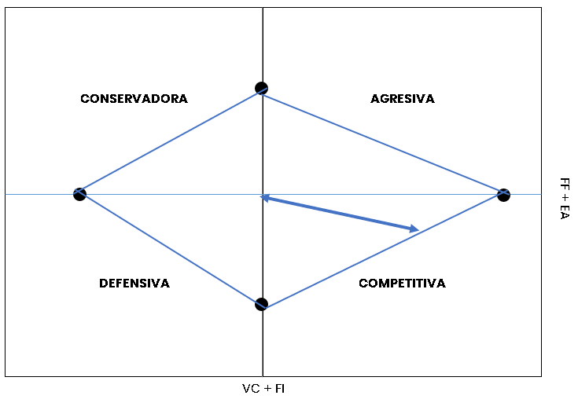
CAPÍTULO IV
Análisis Externo
Matriz PEYEA
FF
EA
VC
FI

Slide 32
CAPÍTULO IV
Análisis Externo
Matriz FODA
Fortaleza
Debilidad
Oportunidad
Amenaza

Slide 33
CAPÍTULO IV
Estrategias
1) Estrategias centradas al incremento del volumen de ventas en el mercado nacional.
2) Estrategia centrada al incremento de la participación tecnológica en el proceso productivo.
A
B
3) Estrategias centradas en incrementar la participación en el mercado externo.
4) Estrategia centrada búsqueda de nuevas fuentes de bienes de consumo
Estrategia ofensiva
Estrategia de Refuerzo
A
B
D
C
Estrategia de Confrontación
Estrategia de Defensiva
7) Diversificar la base de proveedores para reducir la dependencia de proveedores internos y externos.
8) Estrategia de outsourcing en productos aceros abocados al sector minero.
C
D
5) Estrategia enfocada en aumentar la fidelidad de los clientes y la integración de los stakholders para reducir la expansión de Aceros Arequipa y la entrada de empresas extranjeras.
6) Estrategia enfocada establecer precios estables para mitigar efectos del mercado.

